Slide 1
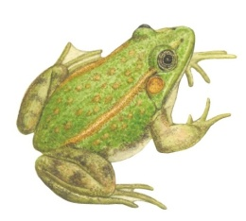
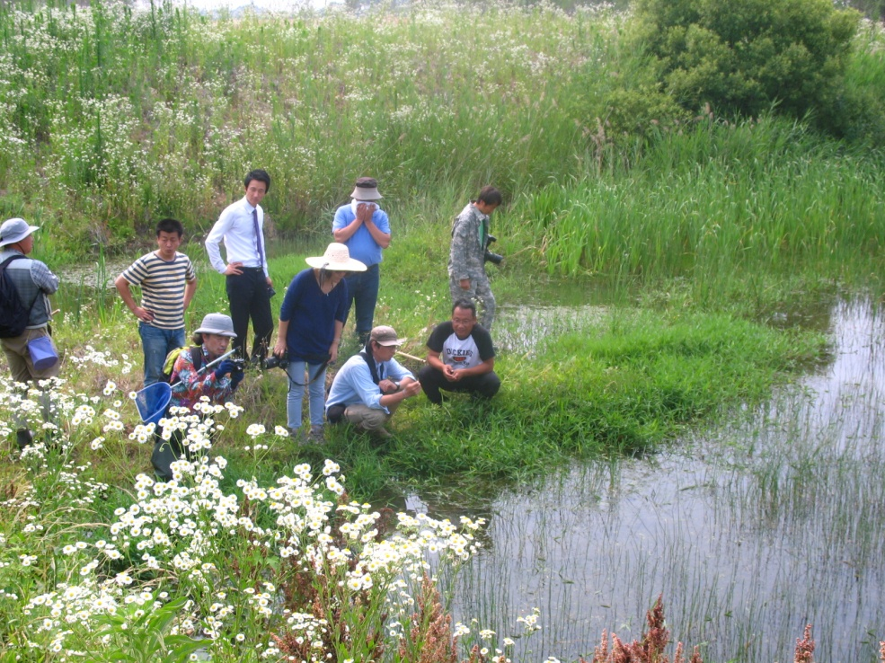
금개구리 보전 운동 경과 및 의미
금개구리 야(野) 반갑다

Slide 2
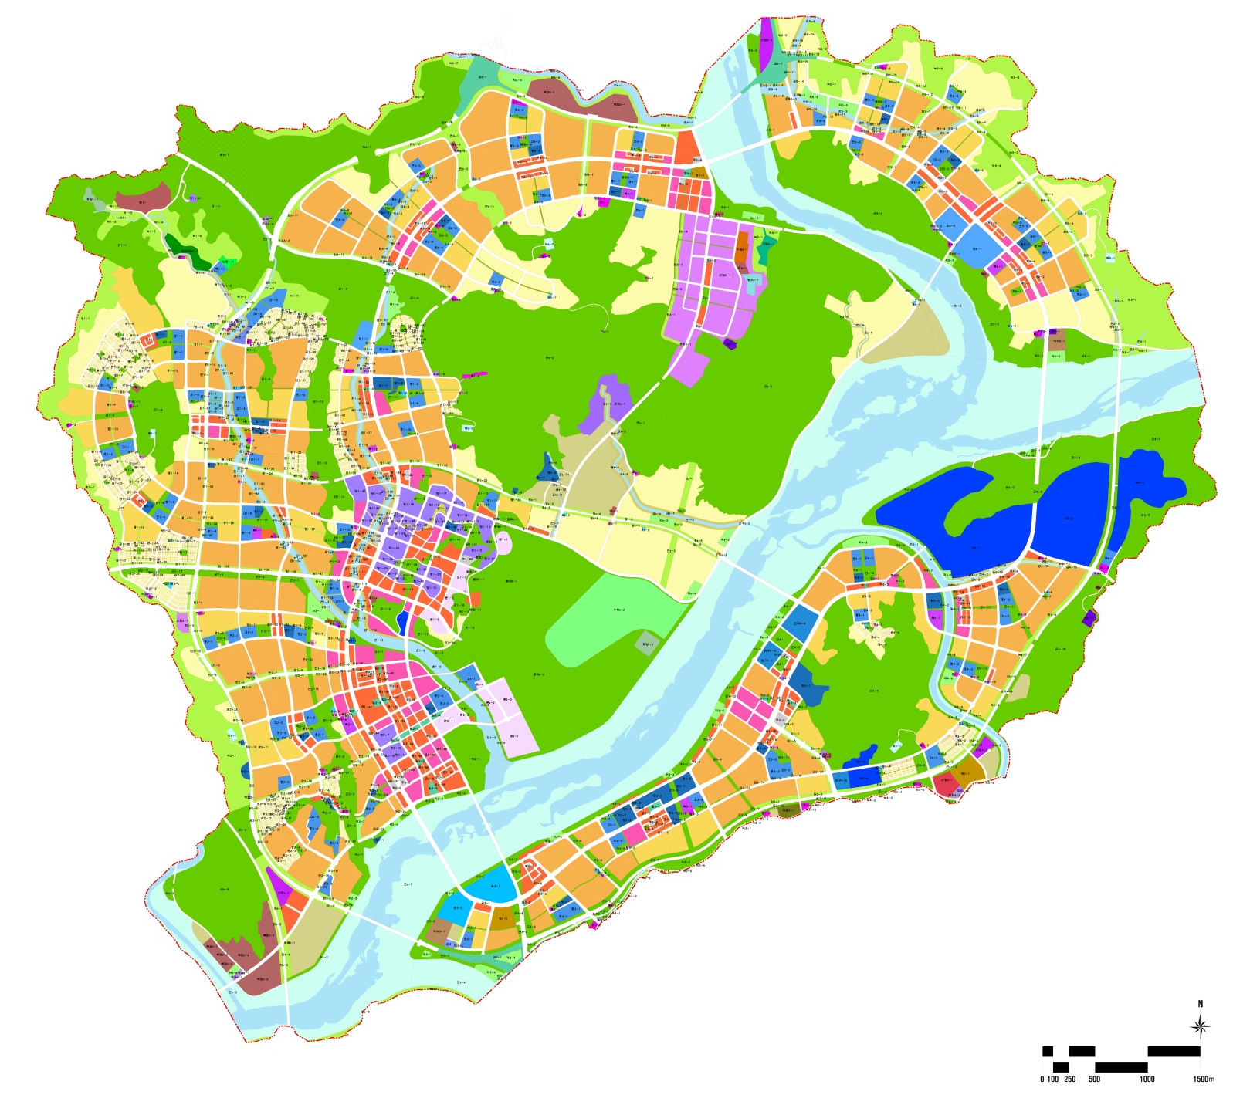
금개구리 집단 서식처 확인
2011년
충남도 연기군 비오톱조사 보고서(충남발전연구원 2011.11) 대전충남녹색연합 7지점 서식 확인
세종시 환경영향평가 금개구리 서식 누락 및 부실 평가
2012년
3월 대전충남녹색연합은 행복도시건설청과 LH세종특별본부에 금개구리 보호대책 요구

Slide 3
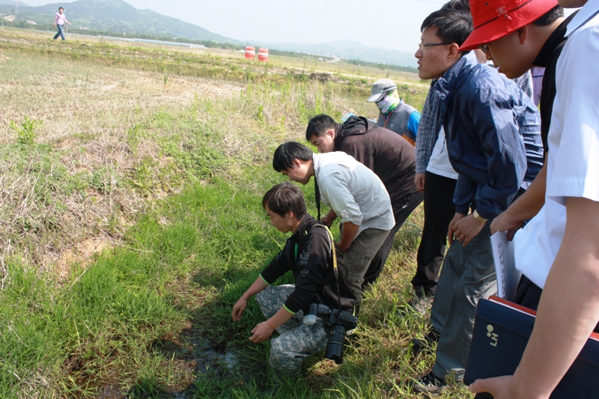
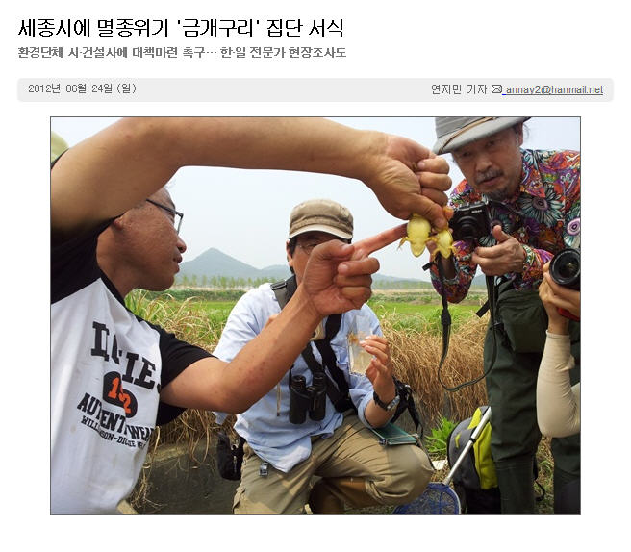
금개구리 서식처 조사 활동
2012년
6월 LH세종본부와 녹색연합 공동조사 : 인천대학교 이상철 박사, 한국양서파충류네트워크, 녹색연합
6월 22일 한일 양설류 전문가 및 활동가 공동조사 진행
6월~9월 LH세종특별본부와 대전충남녹색연합 정밀조사 협의
조사 연구 용역 중간보고회까지 성토 및 훼손 행위 중단 합의

Slide 4
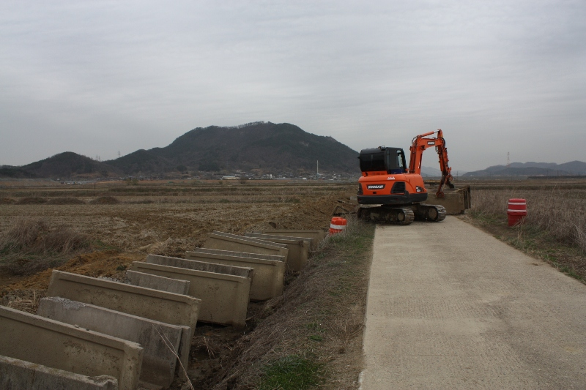
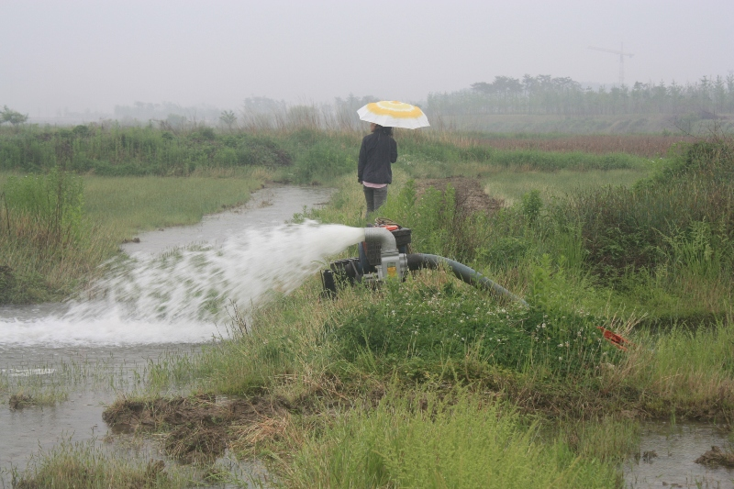
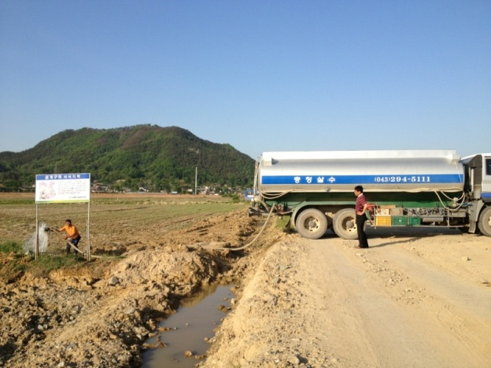
금개구리 서식처 물공급과 보호 활동
2013년
1월 <중앙녹지공간 일대 금개구리 집단서식처 환경생태현황조사 및 보전방안> 연구 용역 착수
서울시립대학교 조경학과(한봉호 교수)
3월, 4월 녹색연합 논농사 금지와 양수장 철거로 물공급 대책, 불법성토 문제 제기
LH세종본부 무단성토 부분 원상복구
5월 LH세종본부와 금강유역환경청, 환경부에 물공급 대책 요구/녹색연합, 세종참여자치시민연대 성명서 발표
LH세종본부 양수가 설치, 살수차 물공급

Slide 5
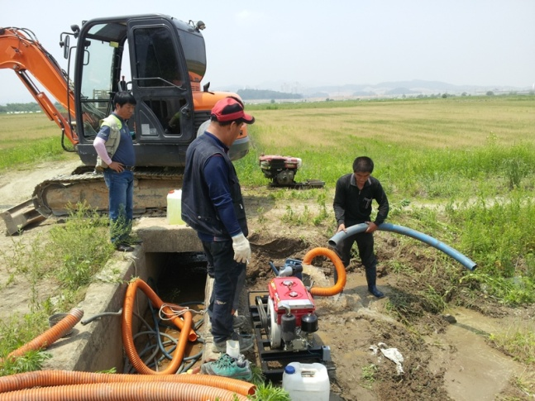
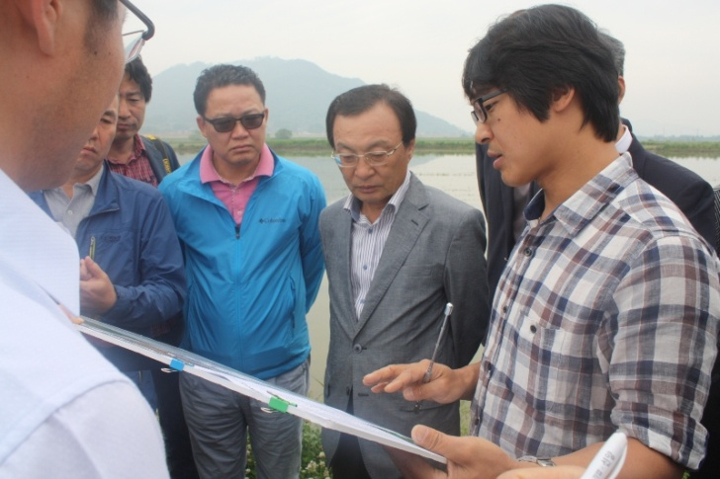
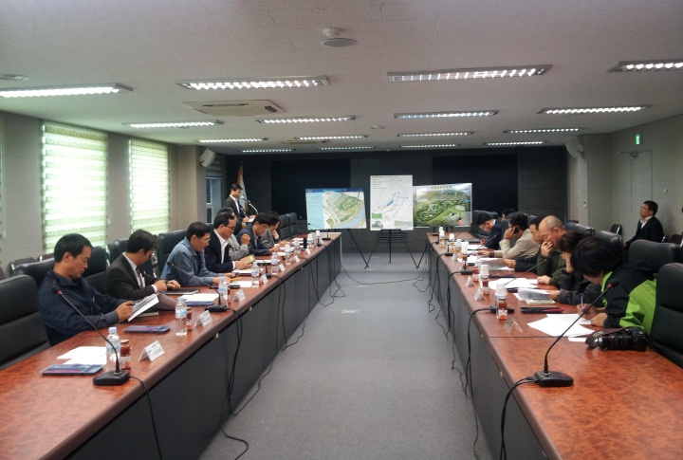
2013년
6월 세종참여자치시민연대, 대전충남녹색연합 호수공원 물공급 수질 조사
LH세종본부와 세종참여자치시민연대, 대전충남녹색연합 물공급을 위한 지하수 관정(7개) 설치 협의
세종참여자치시민연대, 대전충남녹색연합 이해찬 국회의원 현장 방문 및 간담회 추진
7월 LH세종본부와 세종참여자치시민연대, 대전충남녹색연합 <장남들판환경지킴이> 운영 협의
서식환경 개선을 위한 배수로 및 논경지 경운작업
10월 금개구리 서식처 보전 방안 의견수렴 관계기관 및 전문가 회의, 금개구리 서식처 보전지역 협의 확정
12월 <행복도시생태습지공원추진협의제> 구성 협의

Slide 6
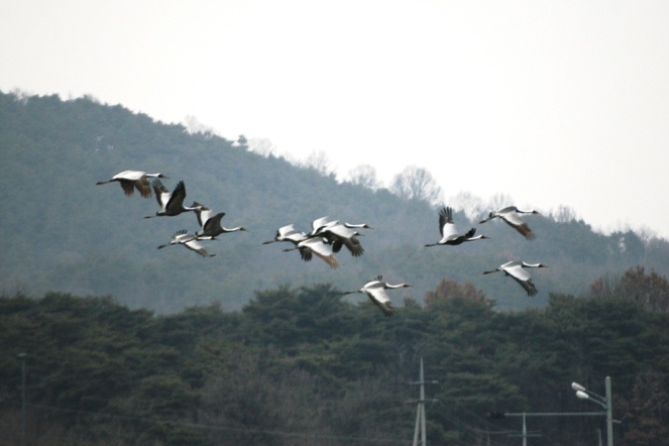
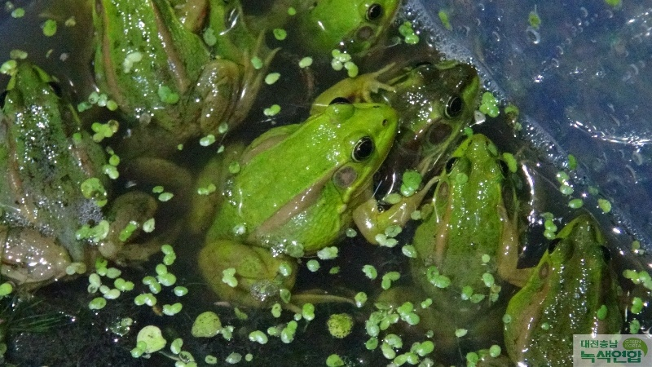
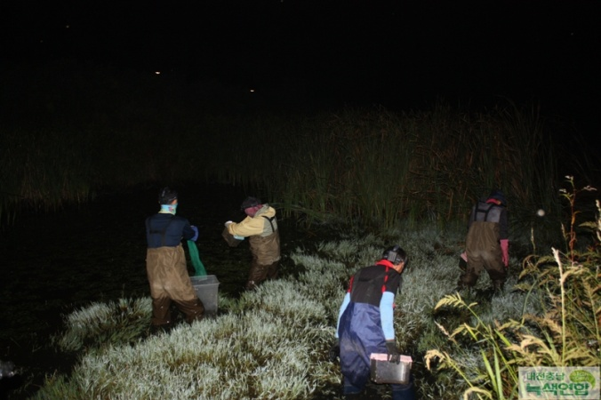
금개구리 서식처 확보와 대안마련
2014년
1월 <행복도시 생태습지공원 추진 협의체> 첫 회의 개최
2월 LH세종특별본부, 세종참여자치시민연대, 대전충남녹색연합 금개구리 서식처 30만평 원형보전 결정
보도자료 발송
4월 <행정중합복합도시 중앙공원 기본계획 수립 연구용역> 착수 보고회
5월 세종참여자치시민연대, 대전충남녹색연합 노랑부리저어새, 재두루미 서식 보도자료 발송
8월 세종참여자치시민연대 조치원복숭아축제 금개구리 홍보 활동
6월~9월 금개구리 이주 작업, 현장 모니터링 진행
9월 산림청 국립수목원내 금개구리 서식처 원형보전지역 확보

